Slide 1
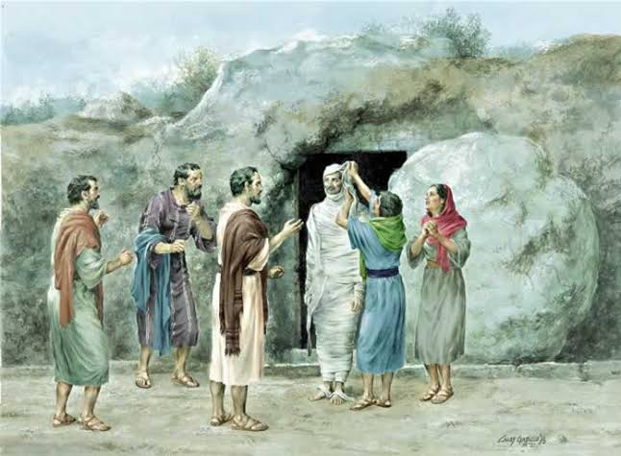
解开，叫他走！
罗6:12-23；
约11:1-4；38-44

Slide 2

祈祷/Prayer

Slide 3
一、活过来的生命，作义的器具
6：12所以，不要容罪在你们必死的身上作王，使你们顺从身子的私欲。也不要将你们的肢体献给罪作不义的器具；倒要像从死里复活的人，将自已献给神，并将肢体作义的器具，献给神……19你们从前怎样将肢体献给不洁、不法作奴仆，以至于不法；现今也要照样将肢体献给义作奴仆，以至于成圣。

Slide 4
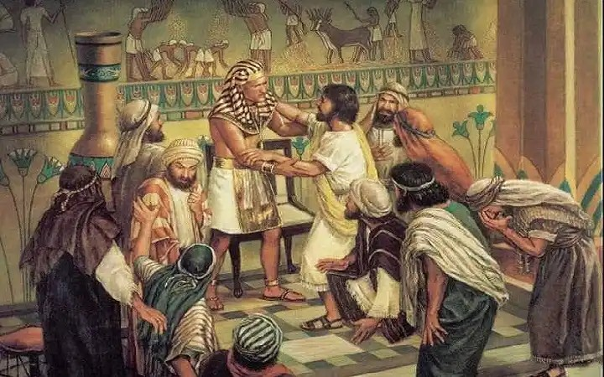
1. 思想之变——以神的心意替代随心所欲
2. 眼界之变——从专注自已到看见神与他人

Slide 5
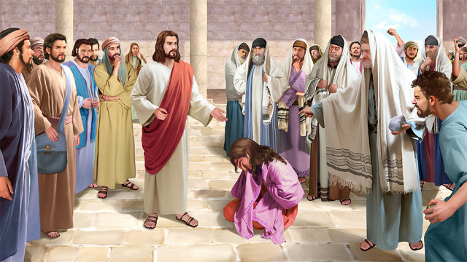
3. 言语之变：献上口舌，说造就人的话

Slide 6
二、生命虽然复活——身上却仍有布条
1、灵里虽然复活，旧习依然缠绕
2、正视生命中未被解开的“布条”
约11：44 耶稣对他们说，解开，叫他走。

Slide 7
三、解开，叫他走——在彼此生命中成长
1、在肢体关爱中相互“解开”
39耶稣说，你们把石头挪开。那死人的姐姐马大对他说，主阿，他现在必是臭了，因为他死了已经四天了。
41耶稣举目望天说，父阿，我感谢你，因为你已经听我。

Slide 8
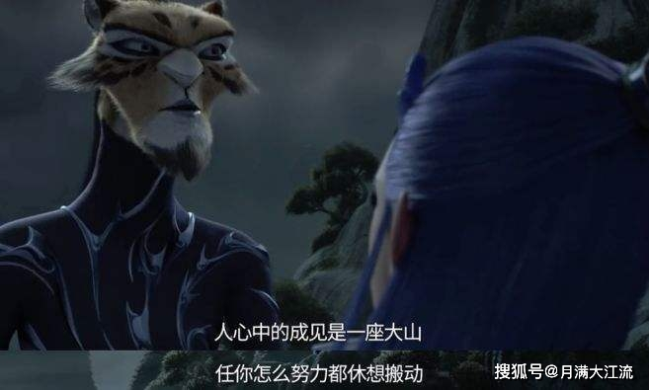
“人心中的成见/偏见是一座大山，任你怎么努力，都休想搬动它”。

Slide 9
2、在真理与爱中共同成长，走向真正的自由
我们以为自己是在帮助别人解开布条，其实在这个过程中，主也正在解开我们里面的布条。
我们以为自己是在帮助别人走出来，其实主也在借着这个过程，帮助我们走出来；
我们以为自己是在帮助别人脱离捆绑，其实主也在借着这个过程，脱离我们里面的偏见、自义、固执和刚硬。

Slide 10
总结
Summary

